Slide 1

Метод анализа иерархий

Slide 2
МАИ
Метод анализа иерархий – математический инструмент системного подхода к сложным проблемам принятия решения. МАИ не предписывает ЛПР, какого-либо «правильного решения, а позволяет ему в интерактивном режиме найти такой вариант (альтернативу), который наилучшим образом согласуется с его пониманием сути проблемы и требованиями к ее решению. Этот метод разработан американским математиком Томасом Саати.
МАИ позволяет понятным и рациональным способом структурировать сложную проблему принятия решений в виде иерархии, сравнить и выполнить количественную оценку альтернативных вариантов решения.
Анализ проблемы принятия решений в МАИ:
1. начинается с построения иерархической структуры, которая включает: цель, критерии, альтернативы и другие рассматриваемые факторы, влияющие на выбор.
Эта структура отражает понимание проблемы лицом, принимающим решение. Каждый элемент иерархии может представлять различные аспекты решаемой задачи.
2. определение приоритетов, представляющих относительную важность или предпочтительность элементов построенной иерархической структуры, с помощью процедуры парных сравнений.
3. синтез (линейная свертка) приоритетов на иерархии, в результате которой вычисляются приоритеты альтернативных решений относительно главной цели.

Slide 3
Порядок применения МАИ
Порядок применения МАИ:
1) Построение качественной модели проблемы в виде иерархии, включающей цель, альтернативные варианты достижения цели и критерии для оценки качества альтернатив.
Иерархическая структура – это графическое представление проблемы в виде перевернутого дерева, где каждый элемент, за исключением самого верхнего, зависит от одного или более выше расположенных элементов.
Иерархические структуры используются для лучшего понимания сложной реальности: мы раскладываем исследуемую проблему на составные части; затем разбиваем на составные части получившиеся элементы и т. д.
На каждом шаге важно фокусировать внимание на понимании текущего элемента, временно абстрагируясь от всех прочих компонентов. При проведении подобного анализа приходит понимание всей сложности и многогранности исследуемого предмета.
Цель
Критерий 1
Критерий 2
Критерий 3
Альтернатива 1
Альтернатива 2

Slide 4
Порядок применения МАИ
2) Определение приоритетов всех элементов иерархии с использованием метода парных сравнений.
Иерархические структуры, используемые в МАИ, представляет собой инструмент для качественного моделирования сложных проблем.
вершиной иерархии является главная цель;
элементы нижнего уровня представляют множество вариантов достижения цели (альтернатив);
элементы промежуточных уровней соответствуют критериям или факторам, которые связывают цель с альтернативами.
Составные части МАИ:
критерии – это дети Цели;
в свою очередь, Цель – это родительский элемент для любого из Критериев;
каждая Альтернатива – это дочерний элемент каждого из включающих ее Критериев.

Slide 5
Порядок применения МАИ
3) Синтез глобальных приоритетов альтернатив путем линейной свертки приоритетов элементов на иерархии.
После построения иерархии участники процесса используют МАИ для определения приоритетов всех узлов структуры. Информация для расстановки приоритетов собирается со всех участников и математически обрабатывается.
Приоритеты – это числа, которые связаны с узлами иерархии. Они представляют собой относительные веса элементов в каждой группе. Подобно вероятностям, приоритеты – безразмерные величины, которые могут принимать значения от нуля до единицы. Чем больше величина приоритета, тем более значимым является соответствующий ему элемент. Сумма приоритетов элементов, подчиненных одному элементу выше лежащего уровня иерархии, равна единице. Приоритет цели по определению равен 1.0.
Цель
1,0
Критерий 1
0,333
Критерий 2
0,333
Критерий 3
0,333
Альтернатива 1
0,5
Альтернатива 2
0,5

Slide 6
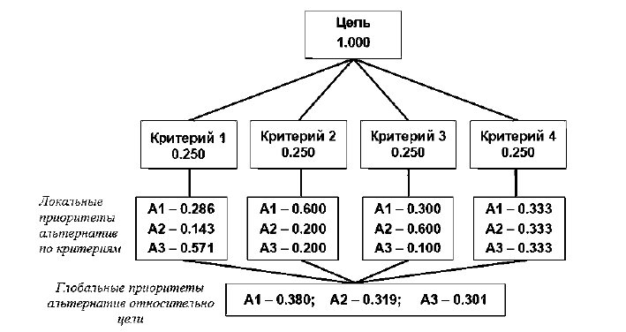
Порядок применения МАИ
Приведем пример, в котором локальные приоритеты альтернатив по разным критериям не совпадают. Глобальные приоритеты альтернатив относительно цели вычисляются путем умножения локального приоритета каждой альтернативы на приоритет каждого критерия и суммирования по всем критериям.
Если приоритеты критериев изменятся, то изменятся значения глобальных приоритетов альтернатив, следовательно, может измениться их порядок.
4) Проверка суждений на согласованность.
5) Принятие решения на основе полученных результатов.

